Slide 1
貓咪 battle
1092959 戴睦唐
1092950 林佳笙

Slide 2
目錄
1.作品說明
5.困難/挑戰
2.架構
6.時間分配與
人員分工
3.功能、特色
4.Code

Slide 3
作品說明
做為以世界上最可愛貓咪所製成的遊戲，我們參考了貓咪大戰爭的戰鬥模板，做了相對簡易的戰鬥。
我們的對戰方式採用的是玩家vs玩家的模式 與原版貓咪大戰爭玩家vs AI略有不同。
遊戲中，玩家可以透過狂點按鈕，招喚出大量貓咪軍團，瞬間以人數優勢擊倒對手，
與原版貓咪大戰爭不同，增加了更多的操作空間與耐完度。

Slide 4
架構
本作品的架構為一個server負責兩個client遊戲的對戰。透過Server處理Client所需輸出的內容。
而遊戲主要遊玩方式為無限制的召喚小兵，若有一方走過目的地，即獲勝(拚手速?)。

Slide 5
功能、特色
使用了課程中所學到的TCP/IP網路連接與多執行緒處理，以及Unity來實現遊戲物件和傳遞資料的格式與處理。
就是個化簡到不能再簡的(偽)貓咪戰爭，特色在於靈感來自於貓咪但沒有真的貓咪。

Slide 6
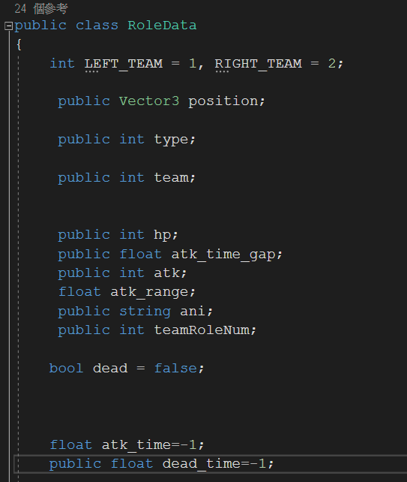
Code: RoleData
定義角色參數

Slide 7
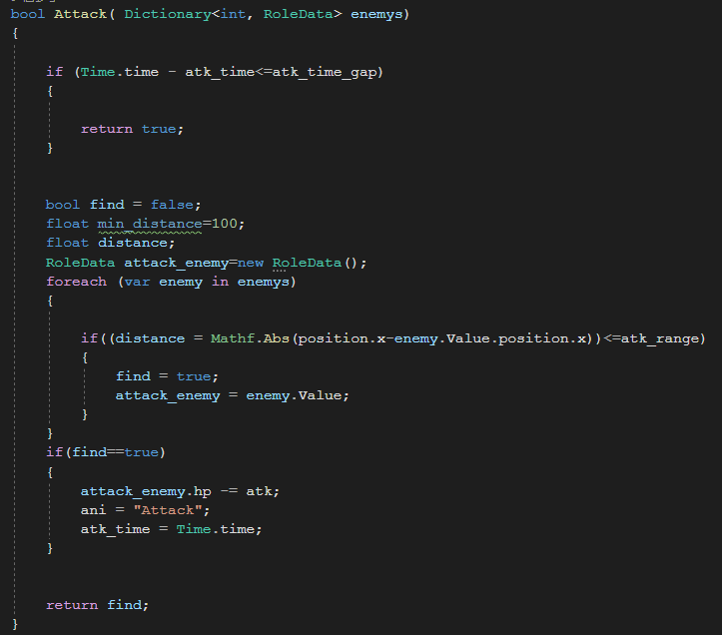
Code: RoleData
以及角色的行為，如攻擊、移動等等
的純數據控制

Slide 8


Code:RoleControl
對所有的物件進行統一的控管，
可以增加新角色並呼叫所有Role的Action函數，進行遊戲的數據運算

Slide 9

控制所有物件實體
並有Create函數來接收
RoleControle的數據進行實體化

Slide 10
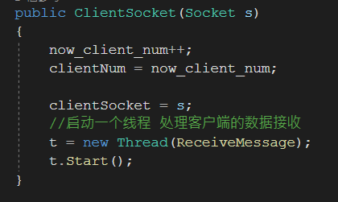
ClientSocket是server端的clientSocket
不是client端的
建構子傳入一個Socket把他用
ClientSocket包起來控制
建一個Thread去收消息
也可以發送訊息給client端

Slide 11
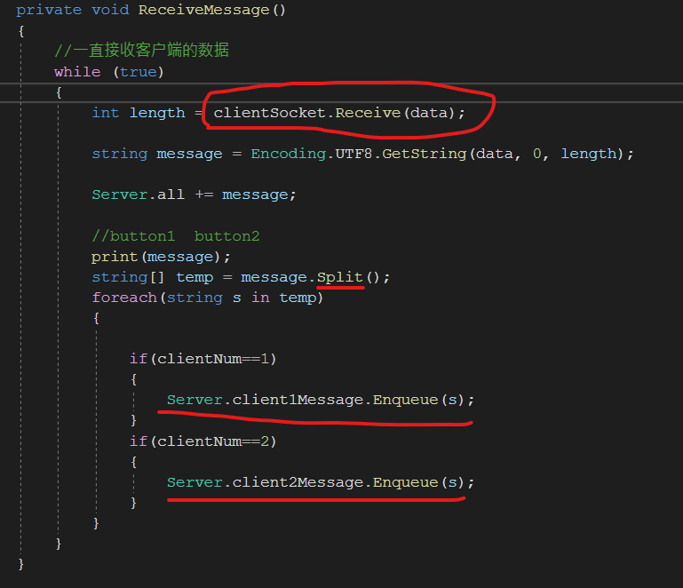
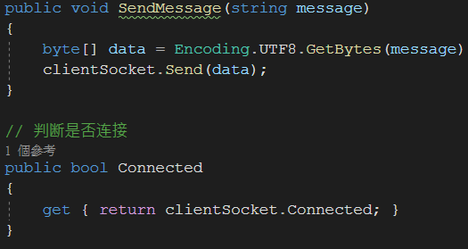
Client傳button的訊息
進來的時候
一樣用split將訊息隔開
然後看是哪一個Client
把訊息加入Server的
Queue統一處理

Slide 12
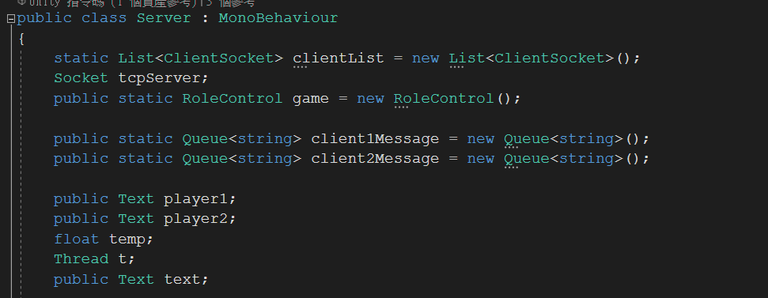
Code:Server
在server內實體化RoleControl
進行遊戲數據管理
建立clientSocket物件去處理client的連線
並且以兩個Queue分別處理兩個
ClientSocket傳入的按鈕指令

Slide 13
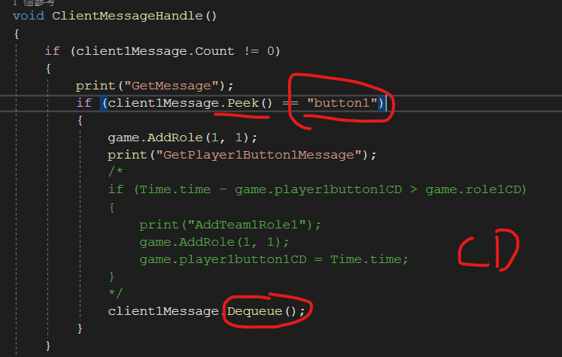
按鈕訊息處理
用Queue來當容器
處理好的就直接消失
方便又好用

Slide 14
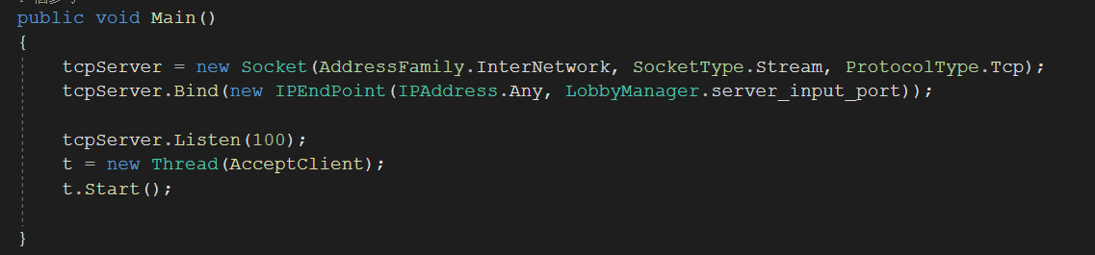
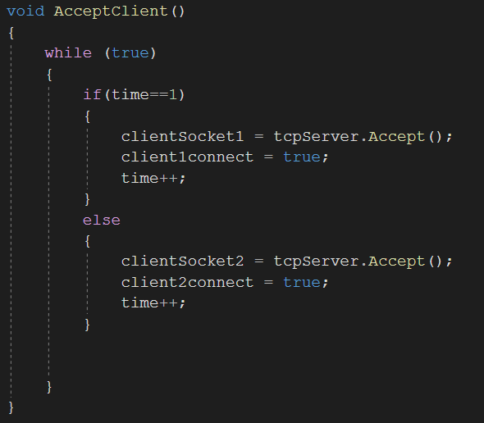
用Broadcast函數
將字串訊息傳給所有client端
然後跟c++一樣Listen Accept

Slide 15
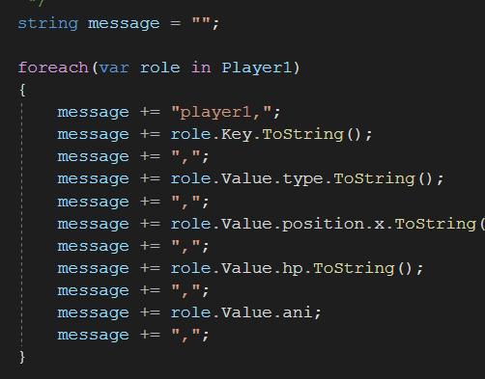
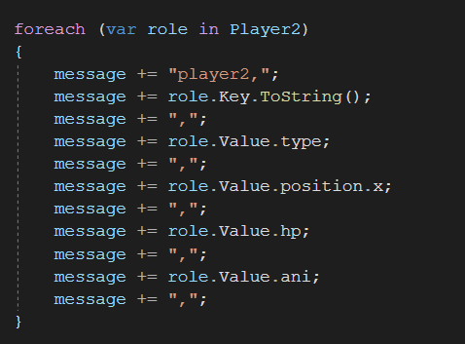
將遊戲數據轉換成純字串傳 以便傳給client方

Slide 16
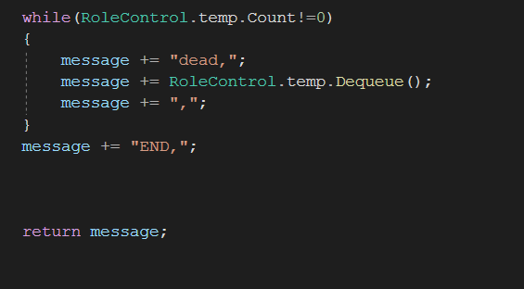
怪物死掉要將server端
死掉的訊息傳給client端
他才知道怪物死掉了
非常麻煩
我快死掉就是因為這個
然後所有的資料都以逗號間隔
可以使用split(‘,’)
以逗號將字串分割成小字串

Slide 17

client端有RoleFactory物件
處理接收訊息後處理畫面控制
用Queue處理訊息

Slide 18
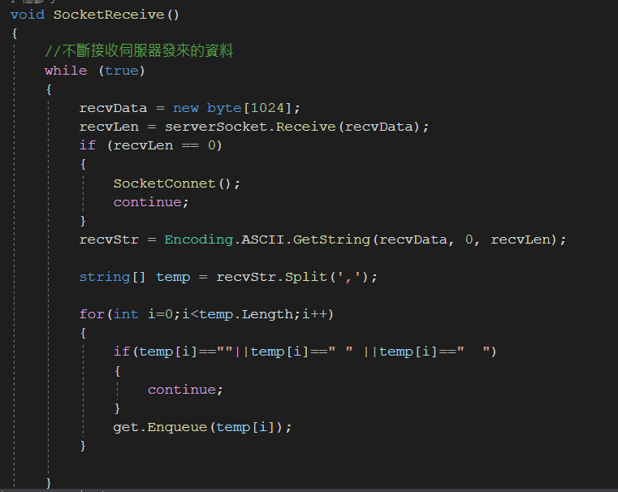
接收Server傳來的資料
並用split處理
然後放進Queue裡面

Slide 19
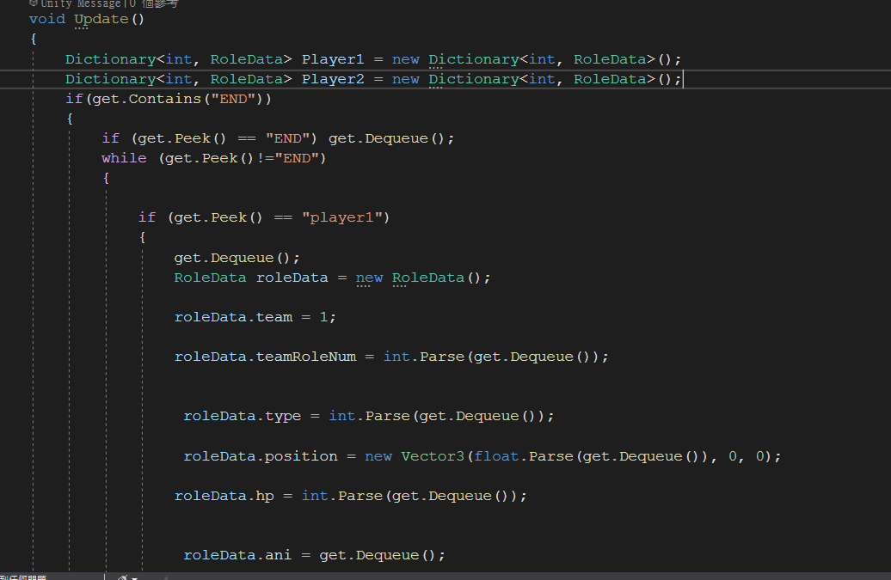
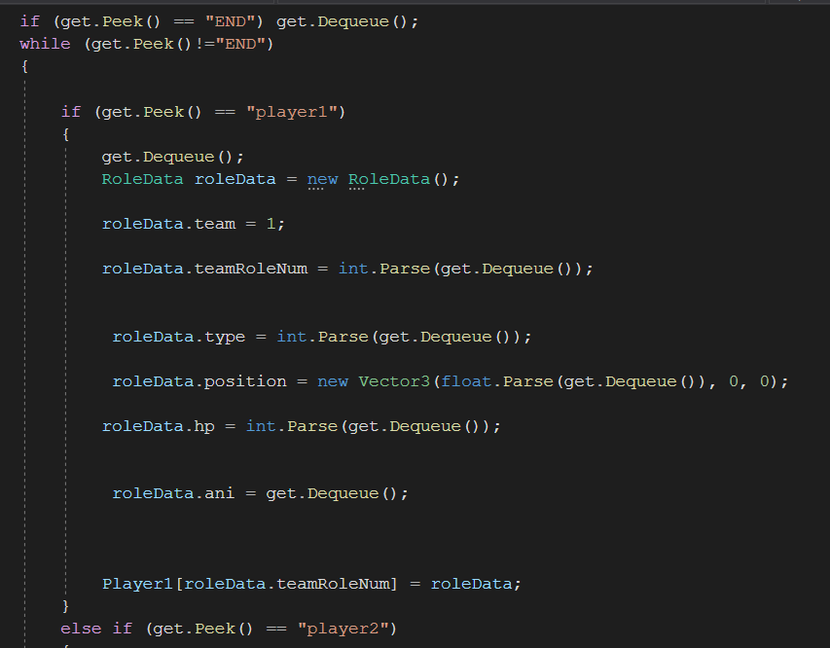
然後在update
函數中
每一偵
都去更新螢幕
把Queue裡面
的東西拿出來
實體化

Slide 20
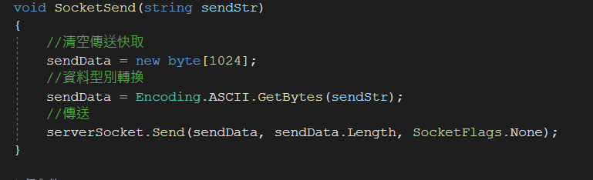
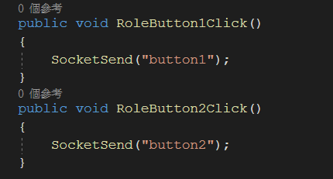

Slide 21
困難/挑戰
相比於前端的輸出/接收顯示，最難的點在於利用Server統一化兩邊的遊戲畫面，而如何傳遞遊戲實體的資料是一大問題。在不能使用Unity自帶的網路模組下，物體數據資料和每一幀數動畫包刮死亡等，是我們如何處理的一大難點。
至於曾嘗試過/未嘗試的挑戰：
1.可以嘗試在遊戲畫面即時顯示傷害資訊，並做出相對應的動畫。
2.曾試圖將遊戲角色生成方式改為及時繪畫，但考量因素過多與實現方式沒有明確頭緒而廢棄這項方案了。

Slide 22
時間分配/人員分工
戴睦唐：後端數據與Server端處理
林佳笙：前端及Clienet畫面處理
花費時間：總共約33hr。
P.S.母湯：這是爆肝工程師的異世界狂想曲
33hr

Slide 23
結語
這次的網路實作添加了以unity遊戲為主體的實現，讓我們在學習過網路程式的基礎之下，更加明確地體會到在實際應用的呈現上，背後所需要考量的要求與條件，而不再是簡單的在固定端傳送最原始的單句資料或簡易文本。
而透過這次學習，也讓我們真正有能力開始向更實際的應用主體添加或是去解析網路連線的機制、操作，而不再停留在純粹的單機走向，畢竟網路的應用已是隨處可見，相信未來還有更多的機會面對相關的實作。

